Slide 1
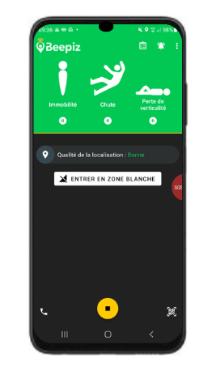
RAPPORT DE CERTIFICATION
Synthèse des résultats du test
SAMSUNG
GALAXY A15 5G
Version Android : 14
1
Evaluation des fonctionnalités DATI sur le smartphone
Basée sur plus de 30 critères, l’étude évalue le bon fonctionnement de toutes les fonctionnalités essentielles du DATI Beepiz sur le smartphone étudié : fiabilité, qualité de l’accéléromètre, des détections…
Cette étude est réalisée sans coque de protection de téléphone.
Note attribuée : 99/100
2
Incompatible
Déconseillé
Approuvé !
Et pour les autres fonctionnalités & options ?
Localisation intérieure
Fonctionnement
hors opérateur
Rondier & points de passage
Identification du porteur
Bluetooth
Wi-Fi
QR Code
NFC
33
Bilan du rapport
Toutes les fonctionnalités DATI sont fonctionnelles sur ce mobile.
Le seul point manquant provient d’un volume du haut parleur légèrement en dessous des standards du marché.
Le mobile est APPROUVÉ !

